Slide 1
Cognição e Sistemas de Informação
Profª. Drª. Julia Issy Abrahão

Slide 2
Processos perceptivo e cognitivo
Objeto
Interpretação e Integração das características do objeto aos conhecimentos do sujeito
Cérebro
R
E
S
P
O
S
T
A
S
Captação
pelo
Sistema
Sensorial
Estruturas
corticais
Memória
Reconhecimento de padrões
Atenção
Resolução de Problemas
Tomada de decisão
Sistema Cognitivo
Características:
- cor
- textura
- tamanho
- formato
- profundidade
Processo Perceptivo
Processos Cognitivos
(cf. Julia Abrahão – Psico/UnB)

Slide 3
Percepção
Conjunto de processos pelos quais recebemos, reconhecemos, organizamos e entendemos as sensações recebidas dos estímulos ambientais
Modalidades Perceptivas:
Visão
Audição
Tato
Paladar
Olfato
Cinestesia
Propriocepção

Slide 4
Percepção
Princípios da Gestalt
figura-fundo
proximidade
continuidade
similaridade
acabamento
simetria

Slide 5
Figura-Fundo
Quando se percebe um campo visual, alguns objetos (figuras) parecem proeminentes e outros aspectos do campo recuam para o plano de fundo (fundo).
Exemplo 1
Contraste positivo otimal
Exemplo 3
Contraste negativo
Exemplo 2
Contraste a ser evitado

Slide 6
Continuidade
Tendemos a perceber formas suavemente harmoniosas ou contínuas, em vez de formas rompidas ou desarticuladas
Exemplo
=
+
≠
+

Slide 7
Acabamento
Tendemos a acabar ou completar perceptivamente os objetos que não estão, de fato, completos.
Exemplo
figura-fundo
figura-fundo
figura-fundo
figura-fundo
figura-fundo
figura-fundo

Slide 8
Simetria
Tendemos a perceber os objetos como formadores de imagens espelhadas em torno do seu centro.
Exemplo
Tendemos a ver estes objetos como formando quatro conjunto de sinais, em vez de oito itens individuais.
{ [ ] }
< ( ) >

Slide 9
Proximidade
Quando percebemos um arranjo de objetos, tendemos a ver os objetos que estão mutuamente próximos como formando um grupo.
Exemplo
Tendemos a ver os quatro círculos centrais como dois pares de círculos.
O O O O O O

Slide 10
Similaridade
Tendemos a agrupar objetos com base em sua similaridade.
Exemplo
Tendemos a ver quatro colunas de X e O, não quatro linhas de letras alternadas.
X O X O
X O X O
X O X O
X O X O

Slide 11
Cognição
Mecanismos mentais que agem sobre a informação sensorial, buscando a sua interpretação, classificação e organização
Conjunto de atividades e processos pelos quais um organismo adquire informação e desenvolve conhecimentos

Slide 12
Processos Cognitivos
Memória
Tomada de Decisão
Atenção e Consciência
Resolução de problemas
Reconhecimento de padrões

Slide 13
Atenção e Consciência
Tipos de atenção
Seletiva: escolha do foco de atenção, enfatizando ou ignorando estímulos
Vigilância: espera passiva por estímulos do ambiente/contexto
Sondagem: busca ativa por sinais e estímulos do ambiente/contexto
Dividida: alocação dos recursos de atenção para mais de uma tarefa
Processos
Automáticos
Processos
Controlados
versus

Slide 14
Atenção e Consciência
Escolha do foco de atenção, enfatizando ou ignorando estímulos

Slide 15
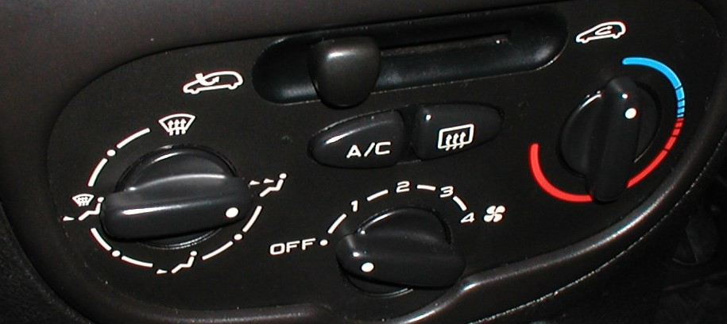
Atenção e Consciência
Necessidade de dividir recursos atencionais entre a atividade de dirigir e a regulação da temperatura e circulação do ar.

Slide 16
Reconhecimento de Padrões
Teoria do modelo
Reconhecemos padrões pela sua comparação com nosso conjunto de modelos armazenados no cérebro, e depois escolhemos o modelo exato que condiz com o que observamos.
Teoria do protótipo
Não é um modelo rígido. É um exemplo de uma classe de objetos ou de padrões que permitem a escolha de um padrão que representa bem o objeto visto.
Teoria das características
Tendemos a comparar as características de um padrão com as características armazenadas na memória, em vez de compará-las a um modelo exato ou a um protótipo.

Slide 17
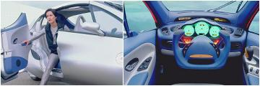
Reconhecimento de Padrões

Slide 18
Memória
Processos de memória: 3 operações
codificação
armazenamento
evocação
Modelos
Modelo tradicional
Perspectivas Alternativas

Slide 19
Memória
Modelo tradicional (Atkinson, 1968)
Armazenamento
sensorial
Armazenamento
Curto-prazo
Armazenamento
Longo-prazo
Perspectivas alternativas
Memória de trabalho
Parte ativada da Memória de longo-prazo
Transfere os dados ativados para dentro e para fora da MCP

Slide 20
Memória
Perspectivas alternativas
Modelo dos sistemas múltiplos
Memória procedural
Memória para os conhecimentos sobre procedimentos/habilidades
Episódica
Memória de eventos ou episódios experimentados de maneira pessoal
Semântica
Memória dos conhecimentos da vida em geral, fatos não exclusivos evocados em um contexto temporal específico

Slide 21
Memória
Tipos de conhecimento/aprendizagem
Conhecimentos declarativos – estão relacionados com fatos, trazem a propriedade, constituem saberes estáticos
Conhecimentos procedurais – estão relacionados com ações, constituem o saber fazer, são dinâmicos

Slide 22
Novas tecnologias e complexidade
A introdução das novas tecnologias no contexto de trabalho:
altera a natureza da atividade
eleva a complexidade da tarefa
aumenta as exigências de natureza cognitiva

Slide 23
Tarefas cognitivas complexas
Exemplos de tarefas complexas:
Controle de tráfego aéreo
Diagnóstico médico
Tarefas mediadas por computador
Ensino à distância
Busca de informações na internet

Slide 24
Características das tarefas complexas
As tarefas tendem a ser mais complexas:
quanto maior o número de elementos a serem tratados
quando a sua natureza é dinâmica e incerta
quando requerem do sujeito uma capacidade de avaliação e antecipação dos procedimentos e disfuncionamentos
quando exigem capacidade de abstração acentuada

Slide 25
Tarefas complexas: carga de trabalho
Refere-se as solicitações físicas, mentais e afetivas que a tarefa impõe aos sujeitos.
Pode ser compreendida na integração de seus três componentes:
Físico/fisiológico
Cognitivo
Afetivo/psíquico

Slide 26
Tarefas complexas: variabilidade
A carga de trabalho assume uma magnitude diferenciada de acordo com a pessoa que está executando a tarefa.
Variabilidade inter-individual
Variabilidade intraindividual

Slide 27
Tarefas complexas: variabilidade
Variabilidade inter-individual
Variabilidade intraindividual
- Estratégias operatórias
- Modos operatórios
- Resolução de problemas
- Aprendizagem
- Ciclo circadiano
- Alterações hormonais
- Fadiga
- Aprendizagem

Slide 28
Tarefas complexas: modo operatório
Conjunto de ações e operações que os sujeitos adotam em função das exigências da tarefa e da sua competência.
Os modos operatórios adotados pelos operadores são o resultado de um compromisso que articula:
os objetivos exigidos
os meios de trabalho
os resultados produzidos ou ao menos a informação de que dispõe o trabalhador sobre eles
o seu estado interno

Slide 29
Tarefas complexas: modo operatório
Resultados
Objetivos
Modos Operatórios
Regulações
Meios
Estado interno
Fonte: Guérin e cols.

Slide 30
Repr. Simb.
Plano Cog.
Competência
Competências
Para Ação
Articula as dimensões do conhecimento necessário para ação e da habilidade em agir, em função da atividade.
Estes pressupostos reportam a um conhecimento que é antecedente e que pode sofrer transformações e, portanto, evoluir.

